Slide 1
虚树
成都七中 nzhtl1477

Slide 2

虚树
PPT中部分内容摘抄自jry的课件

Slide 3
虚树
先给出一棵树
每次查询的时候给出一些点，考虑树上只存在这些点的时候的信息
由于每次查询需要给出一些点，这里读入量限制了总点数不能特别多
虚树可以理解为是树上某一个点集形成的斯坦纳树，但是唯一的不同在于度数为2的点（除了根）都被缩在一起了。

Slide 4
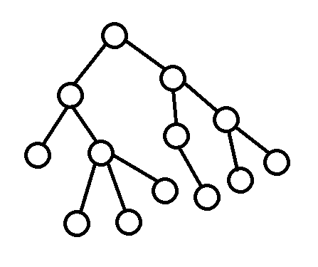
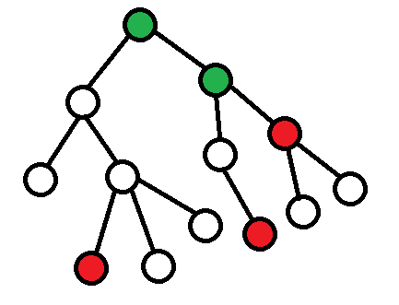
虚树
每次为了方便处理，要把给的这个点集的两两的LCA也加入这个点集
如下图给定的点集是红色点，我们为了保有这些点的树形态，需要加入绿色这些点

Slide 5
虚树
有个用栈扫描的方法可以求出来虚树，复杂度是线性的
https://www.luogu.com.cn/record/9347071

Slide 6
虚树的构造
给定点集S，现在我们考虑怎么构造这个点集在树上的虚树。
一个点在虚树上存在当且仅当它是两个关键点的LCA。
令DFS序为深度优先遍历整棵树时，节点的访问顺序。
我们用lca(x,y)表示x和y在树上的LCA。
性质：DFS序严格递增的三个点x,y,z，lca(x,z)为lca(x,y)和lca(y,z)中深度较浅的那个。

Slide 7
虚树的构造
把点集S按照DFS序排序。
对排序后的相邻的每一对节点都求出LCA，并加入集合S中。
把点集S按照DFS序排序。
按照DFS序构建虚树的连边：维护一个栈，初始为空。
按照DFS顺序加入节点，加入节点时持续pop栈顶元素直到当前栈顶元素u是加入节点v的祖先。
虚树上在u和v之间连上一条边。
把v加入栈中
时间复杂度O(|S|log|S|)。

Slide 8
虚树上的定位
在一些在线问题中，我们需要对一个不在虚树中的点在虚树上进行定位。
即给定一棵虚树，和一个询问点u，我们需要求出一个深度最大的点v，使得v在虚树上的父亲f是u的祖先。
1.找到虚树上的点中，DFS序小于等于u的最后一个点l以及DFS序大于u的第一个点r。
2.令F为lca(l,u)和lca(u,r)中深度较大的那个。
3.v就是虚树中DFS序大于等于F的第一个点。
时间复杂度O(log|S|)

Slide 9
虚树的复杂度
可以发现虚树的复杂度基于排序和LCA
然后排序是按照DFS序进行排序的
所以我们排序的时候如果采用基数排序的话就可以做到线性排序了
为了更快一点，因为平均每次查询可能就几十个点优势不明显，建议每次批量做很多点的排序，或者点很少的时候直接sort，也就是说使用离线基数排序的方法
如果使用O(n)-O(1)LCA，然后基数排序，则虚树复杂度线性，但是实际上比较慢

Slide 10
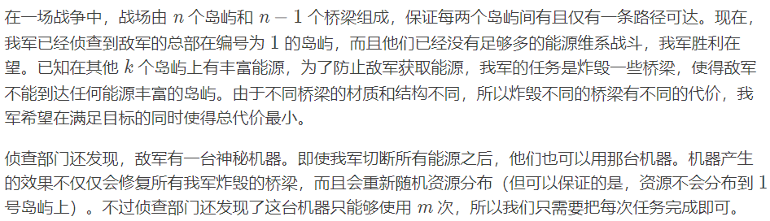
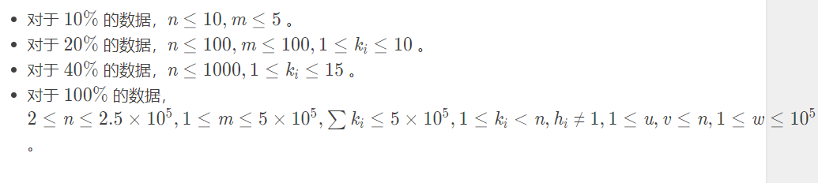
Luogu2495 [SDOI2011]消耗战

Slide 11
Solution
给定一棵树，割断每一条边都有代价，每次询问会给定一些点，求用最少的代价使所有给定点都和1号节点不连通
设dp[u] 为以u为根的子树中，割掉所有给定点的最小代价
转移的时候要分两种情况：
1.若u不是给定点，则dp[u] = min(u到根节点的所有边的最小边长，割掉所有含有给定点的子树)
ps:上述给定子树不一定与u直接相连
2.若u是给定点，显然他必须与1号点分离，所以dp[u]=u到根节点的所有边的最小边长

Slide 12
Solution
如果我们不跑虚树，每次直接DP是O(n)的，总复杂度是O(nm)的
虚树的话每次DP是O(ki)的，因为虚点和给定点同阶
总时间复杂度O( n+m+k )

Slide 13
Luogu T11738
给一棵n个点的树，有m次查询
每次查询的时候给定a条链和b个子树还有一个值t
把每条链上每个点++，每个子树中每个点++
求树上有多少点值>=t
每次询问独立
n=100000
m=400000
a的和=1500000，b的和=1000000

Slide 14
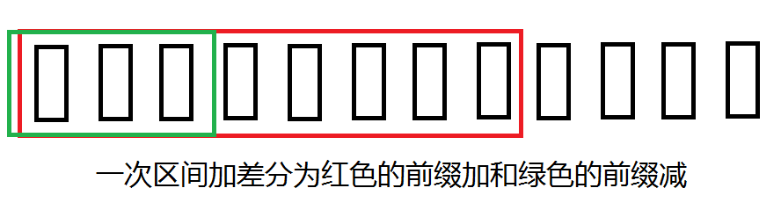
Solution
树链剖分，这样链变成O(logn)个区间，子树变成O(1)个区间
想想怎么不用数据结构维护这个东西
可以先想想差分

Slide 15
Solution
我们肯定不能每次操作都暴力扫这个差分数组，会TLE的
所以我们考虑离散化
可以发现本来所有数都是一样的
进行了一次区间加之后，被加的那个区间和没被加的数值不一样了
但是不会对其他的数造成影响
也就是说区间加只会影响两个端点上的数，而区间中，或者区间外的点中，原本与相邻的点值一样的点还是与其相邻的点值一样

Slide 16
Solution
于是每次把所有差分后的前缀修改拿来排序离散化就可以了
我们可以离线，对每次操作的数一起排序
然后不用快速排序，而使用计数排序或者基数排序
这样时间复杂度变为O( alogn + b )
可以通过100分的数据
这里实际上可以用虚树做到O( a + b )，不过要同时维护链和子树的虚树，然后对每个部分的每段合并起来，比较麻烦

Slide 17
经典问题
给定一棵树，求所有链颜色数

Slide 18
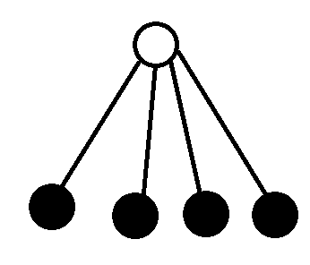
Solution
我们可以对每种颜色分别建立虚树，分别统计贡献
这种情况如何处理呢？

Slide 19
Solution
只有这种情况非平凡，本质上是给一个数组a，求(a[i]+a[j])^2和
拆一下式子变成a[i]^2+a[j]^2+2a[i]*a[j]，可以维护了
O(n)

Slide 20
Thanks for listening

